Slide 1
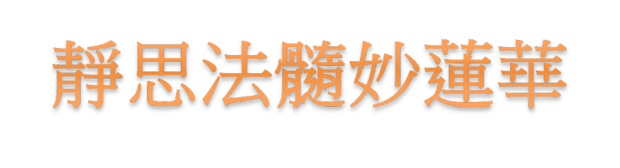
又覩諸佛，聖主師子，演說經典，微妙第一
《靜思妙蓮華–序品》
P.442-467
靜思妙蓮華-84-88集

Slide 2
導讀重點
壹、佛為諸聖之典範
貳、了悟四諦勤修福德
參、知苦滅苦修行於道
肆、聞思修

Slide 3
壹、
佛為諸聖之典範

Slide 4
經文
「又覩諸佛，聖主師子，演說經典，微妙第一，
其聲清淨，出柔軟音，教諸菩薩，無數億萬。」

Slide 5
「聖主師子」即佛陀的一種譬喻，指佛陀說法有如獅子吼一般。佛陀在人間則是眾生聖主、諸法之王，不厭其煩地為大家設教說理，降伏一切眾生。
《靜思妙蓮華–序品》P.443

Slide 6
佛陀演說諸經，講方便法，但是眾生仍然迷茫，所以佛陀用世間的事相導引道理，這就是「微妙第一」
《靜思妙蓮華–序品》P.443

Slide 7
「其聲清淨，出柔軟音」指佛音能入眾生心，調伏剛強、斷除疑念，息滅貪、瞋 、癡，使眾生回歸清淨本性，行於菩薩道。所以佛陀「教諸菩薩，無數億萬」。
《靜思妙蓮華–序品》P.443

Slide 8
「學佛者 ，行菩薩道，皆為出世之聖人，佛為諸聖之典範。佛德浩瀚，慈澤萬物，柔軟妙語，能斷眾生一切疑惑，使之由凡入聖。」–上人手札

Slide 9
「佛為諸聖之典範」。學佛的人只要看佛陀的示教，見其內修的功、外行的德，就能知道過去諸佛修行的過程。
既然學佛，影響我們最大的應該是佛。佛陀的一切修為，即是我們要跟隨的典範。
《靜思妙蓮華–序品》P. 445

Slide 10
「佛陀浩瀚，慈澤萬物，柔軟妙語，能斷眾生一切疑惑，使之由凡入聖」。在佛經中可以見到，佛陀不僅對人，對一切眾生也具有影響。如鳥飛到佛的影子裡，會感到安定且靜謐；但在舍利弗的影子中卻不得安寧
《靜思妙蓮華–序品》P.445- 446

Slide 11
貳、
了悟四諦勤修福德

Slide 12
經文
梵音深妙，令人樂聞。各於世界，講說正法。種種因緣，以無量喻，照明佛法，開悟眾生。

Slide 13
「修學一切因緣，其人本具福德，曾種善根福田，至今因緣成熟時，遂志求解脫生死之勝法。」
—上人手札

Slide 14
佛陀在人間說法，聽與講人彼此必須有因、有緣。我們學佛，也要注重因、緣， 具足大慈悲心為因，才能夠發揮智慧。
對機的人若有福德，聽法便能一聞千悟。修福德需要累積長久的時間，而非一生一世就能具足。
《靜思妙蓮華–序品》P.449- 450

Slide 15
既然學佛，就要「志求解脫生死之勝法」，到達與佛同等的境界，而不是只求來世得福。要將心性回歸於本源，因慈悲而布施，莫為了求天福、求人間福才付出。
《靜思妙蓮華–序品》P. 450-451

Slide 16
過去（權）：若作惡，會受因 果的報應。
如今（實）：諸惡莫作，才能去除無明，不起煩惱
過去（權）：若為善，得生天堂或人間享福。
如今（實）：眾善奉行，需心無雜念，才能清淨付出。
《靜思妙蓮華–序品》P.451

Slide 17
經文
「若人遭苦，厭老病死，為說涅槃，盡諸苦際」

Slide 18
佛陀成佛之後，第一個想度就是阿若憍陳如等五比丘，於是回到鹿野苑初轉法輪，向他們講說「四聖諦」。這五人曾跟隨佛陀修苦行長達六年，僅僅「四諦法」就讓佛陀闡釋了三次，他們才能夠領悟，可見眾生的心及其樂欲的緣並不一致。
《靜思妙蓮華–序品》P.452-453

Slide 19
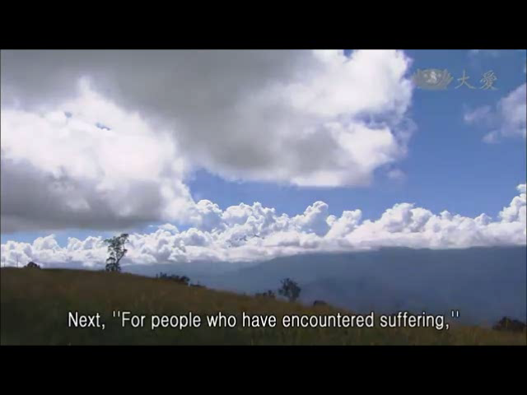
三轉四諦法輪
影片連結：三轉四諦法輪

Slide 20
「若人遭苦，厭老病死，為說涅槃，盡諸苦際」。人生在世，都不離「八苦」，佛陀用「四諦法」向大眾開導，使其體悟人生是苦，從而懂得厭苦、追求佛道。
《靜思妙蓮華–序品》P.454

Slide 21
參、
知苦滅苦修於道

Slide 22
「在長久輪迴中，經歷受苦都不知，生死輪迴求出無期，能不居安思危，厭離生死輪迴。」
—上人手札

Slide 23
苦從何來？是「集」。若不知苦，就不會想「滅」；知能厭苦，才會想要滅除苦難，而趕緊修行於「道」，以斷除再來世間的緣由。
我們要從「因」開始，了解生死輪迴，精進於佛法。不斷追求覺道。
《靜思妙蓮華–序品》P.456

Slide 24
祇夜多尊者
古代在罽賓國有位修行的聖僧…有二位比丘相約前去求法……
途中見一年老憔悴的比丘燃木生火，趨前詢問祇夜多尊者的住處。
《靜思妙蓮華–序品》P.456-458

Slide 25
尊者回答：「想到往昔生死之苦，如果我的頭、手、腳可以燃火而為眾僧之用，我都願意付出，何況撿柴燒火？」
尊者說，自己往昔五百世都生於狗身，經常困頓飢渴，只有兩次得以吃飽。

Slide 26
大林慈濟醫院啟業前，有位年輕人前來面試，在偌大院區尋找院長室時，看到「歐吉桑」正在打掃廁所就向他問路，「歐吉桑」也親切熱心地指引。年輕人來到院長室，看到剛才的「歐吉桑」穿上白袍，在面前坐定，才驚覺「歐吉桑」正是林俊龍院長。

Slide 27
上人以此教導：「同行人間菩薩道，要先縮小自己、身體力行，才能得人肯定、甘願跟隨做事；若是無法放下身段，就會產生心靈隔閡，難以教導、帶動人。」
《慈濟月刋551期 》

Slide 28
經文
「若人有福，曾供養佛，志求勝法，為說緣覺」

Slide 29
若有人在過去生修行，與佛有緣而能供養佛，並一志尋求如何了悟大道的勝法，佛陀會為這種根機的人說緣覺法，也就是十二因緣法。
緣覺，一般是指觀外境四時變化而能獨自覺悟者 。
《靜思妙蓮華–序品》P. 460

Slide 30
「知苦曉了集為因，解苦滅集求於道，人為無明自擾亂。生、老、病、死、憂、悲、苦、煩惱、愁嘆、輪迴為十擾亂。」
—上人手札

Slide 31
我們若多關注天下人的生活形態，就知道世間苦難偏多，發現自己所接觸順意與否的環境，都會擾亂內心，變成苦。
內外之苦從何而來？由於「集」—匯集種種內外因緣，構成了苦果的因。
如何滅苦？必須勤修於道。

Slide 32
摩竭陀國有位大長者 名為賢護，好樂佛法，聽聞佛陀到來，就招徠五百位長者迎接。佛陀向長者 們說：「為什麼大家會有那麼多煩惱、恐懼和無法解開的苦？其實只要了解煩惱的起因就能立即放下。
《靜思妙蓮華–序品》P.462

Slide 33
佛為賢護長者說，有十大病箭，世間合集，斯苦甚大。十種病箭：一者 愛箭，無明、欲、貪、瞋、癡、慢、見、成、壞。
《靜思妙蓮華–序品》P.463

Slide 34
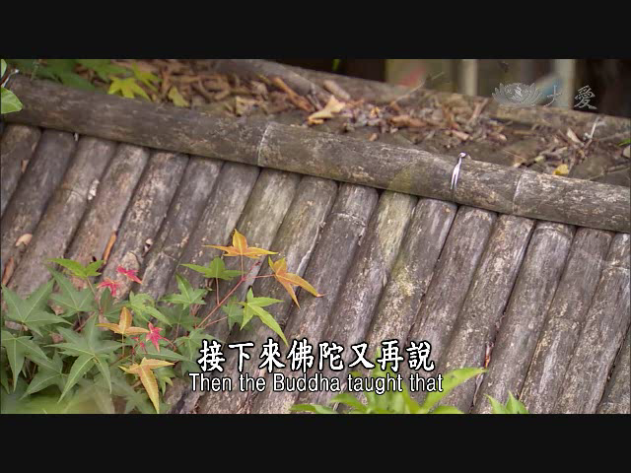
十大病箭
影片連結：十大病箭

Slide 35
經文
「若有佛子，修種種行，求無上慧，為說淨道。」

Slide 36
「佛子」，即虔誠求法以成長慧命者 。
慧命成長，需要道糧的滋養，而道糧就是佛陀所說的種種法。
佛法入心，且身體力行，這便是「修種種行」，乃是為了「求無上慧」
《靜思妙蓮華–序品》P.465

Slide 37
能具有精進心，追求無上慧，佛陀就會對這種人「為說淨道」；一如賢護長者帶領五百位長者迎接佛陀，佛陀見他們如此精進，便為他們說煩惱的源頭，是來自十種擾亂己心的苦因。
《靜思妙蓮華–序品》P.465-466

Slide 39
常言道：「人生不如意十之八九」面對人生的困境或是不如意時，您會以何種心態處理它？

Slide 40
下次進度
《靜思妙蓮華-序品》
文殊師利，我住於此，見聞若斯，及千億事，如是眾多，今當略說。
紙本. 496-507
靜思妙蓮華-89-91集

Slide 41
製作團隊-
苗栗（一、二）
黃富子師姊、李寶珠師姊
林艿臻師姊、羅枝新師姊
林 玲師姊、劉國璋師兄
賴烘星師兄、林文成師兄
宗教處精進培訓組 編修

